Slide 1
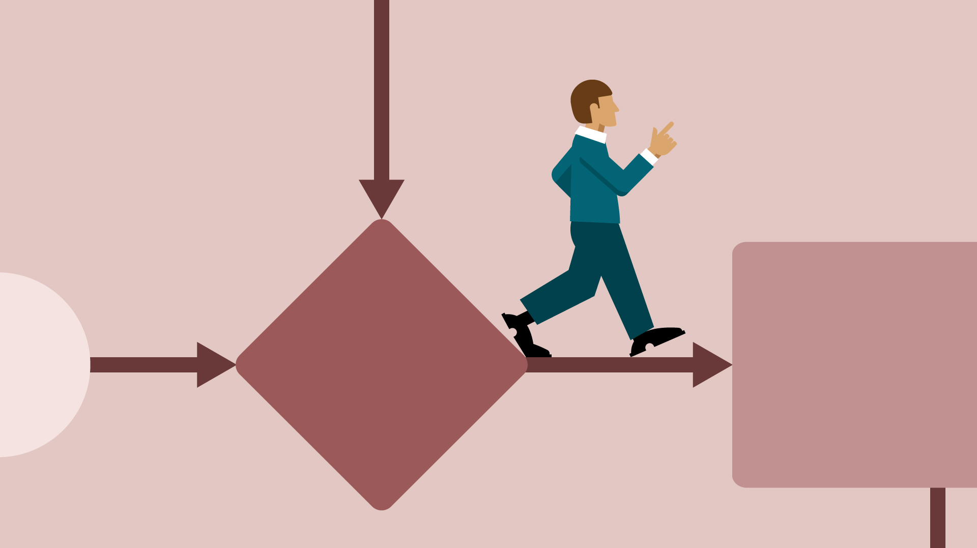
ProgrammAblaufPlan
Nicole Forouhar

Slide 2
Inhalt
Was & Wofür?
Wie?
Beispiel
Alternativen
Extrembeispiel

Slide 3
Was & Wofür?
Was & Wofür? | Wie? | Beispiel | Alternativen | Extrembeispiel
Werkzeug, um Programme zu beschreiben
Wird auch für Veranschaulichung anderer Abläufe genutzt
Flussdiagramm, Flow-Chart
DIN 66001
Geeignet für imperative Programmierung
Eine Folge von Befehlen, in welcher Anordnung was vom Computer gemacht werden soll

Slide 4

Wie?
Was & Wofür? | Wie? | Beispiel | Alternativen | Extrembeispiel
Start
Verzweigung
Eingabe
nein
Operation/Tätigkeit
ja
Unterprogramm
Schleife
Schleife
Ausgabe
Ende

Slide 5
Beispiel
Was & Wofür? | Wie? | Beispiel | Alternativen | Extrembeispiel
Start
User gibt eine natürliche Zahl ein
Bedingungsüberprüfung
Ist die eingegebene Zahl =0 oder >=3 wird diese ausgegeben. Sonst wird immer um +1 erhöht.
Eingabe n
n=0 ?
ja
nein
n<3 ?
Kopfgesteuerte Schleife
Operation (hier: Inkrement)
Zahl wird ausgegeben
n++
Ausgabe n
Ende

Slide 6
Alternativen
Was & Wofür? | Wie? | Beispiel | Alternativen | Extrembeispiel
Pseudocode
wenn punktzahl über 90
dann note=1
sonst wenn punktzahl über 80 dann note=2 … … sonst note=6
Nassi-Shneiderman-Diagramm (DIN 66261)
Punktzahl >=90
ja
nein
Note == 1
…

Slide 7
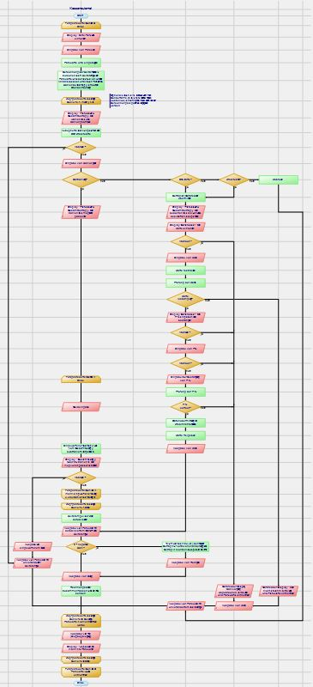
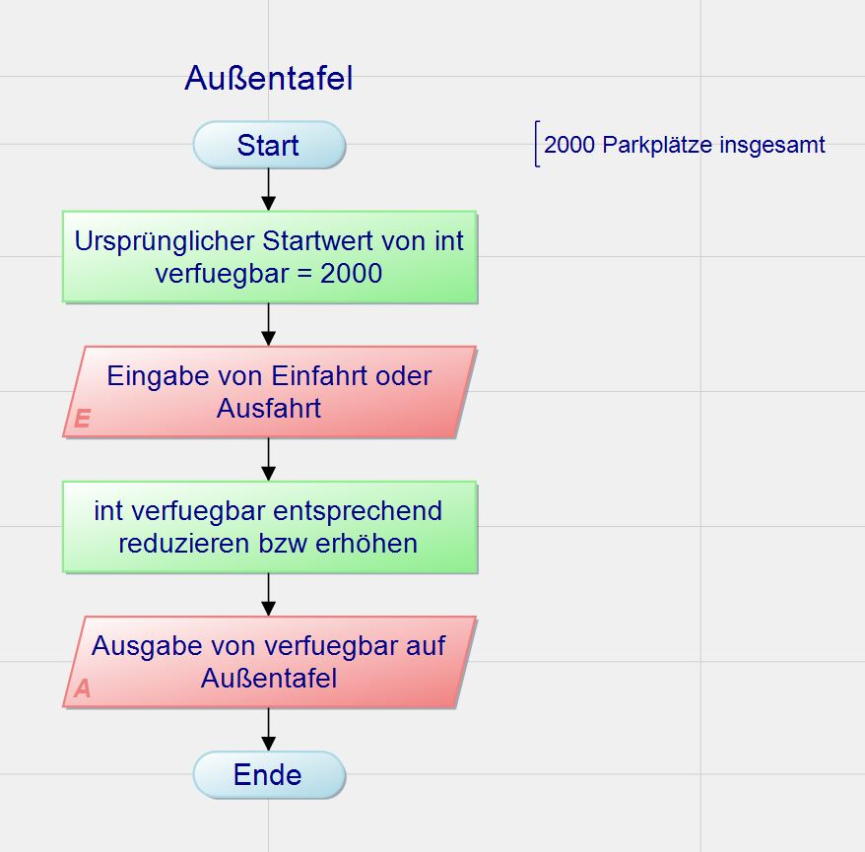
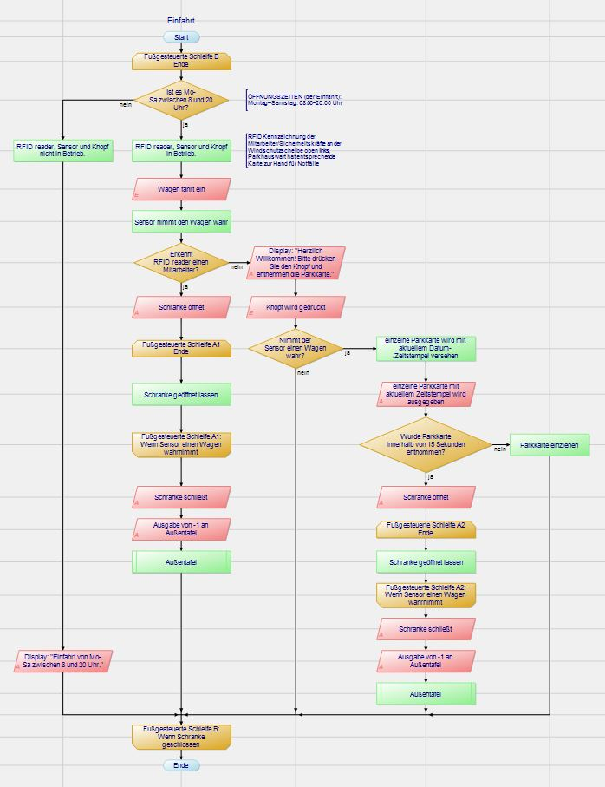
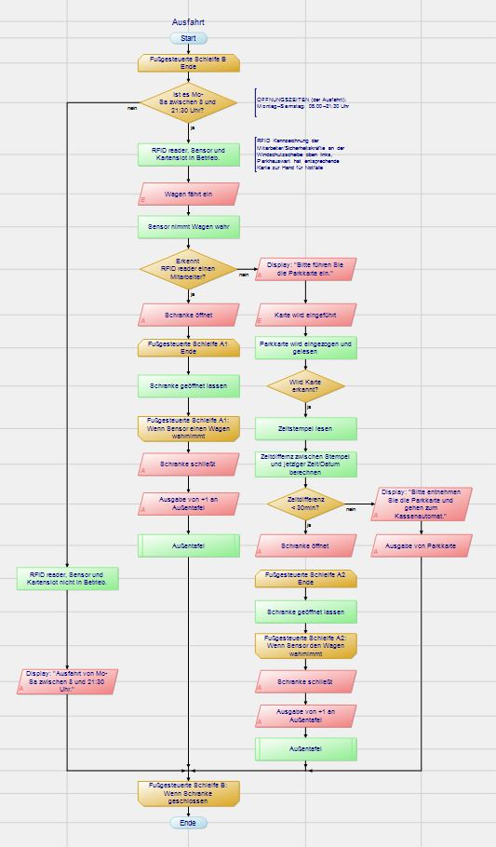
EXTREMbeispiel
Was & Wofür? | Wie? | Beispiel | Alternativen | Extrembeispiel

